Slide 1
PRÉSENTATION DE SPRING BOOT DE JAVA

Slide 2
Plan de presentation
01
introduction
02
Presentation
03
Les outil nécessaire pour utiliser Springs boot
04
Installation, creation structure et execution d’un project sprint boot
05
Structure fonctionnelle de spring boot
06
Avantage d’utiliseer spring boot
07
conclusion

Slide 3

introduction
Spring boot est une extension du spring Framework qui permet de mettre en place rapidement des applications web en utilisent langage de programmation java

Slide 4

Presentation de sprint framework
SPRING est un Framework java développe par Rod Johnson en 2000 et qui permet de crée des projets Springs tel que :
Spring Boot
Spring Security
Spring MVC
Spring Cloud
Spring Data

Slide 5

Presentation de sprint boot
01
Configuration automatique
02
Approche directive de la configuration
Possibilité de créer des applications autonomes
0 3
Notes:
Java Spring Boot (Spring Boot) est un outil qui accélère et simplifie le développement d'applications Web et de microservices avec Spring Framework grâce à trois fonctionnalités principales :

Slide 6





outies necessaires
Visual studio code
jdk
Spring boot cli
SDKMAN
maven
gradle

Slide 7
COMMENT INSTALLER SPRING
1
D’allé dans un navigateur et entrée le lien : download spring boot CLI
2
Télèchagé le fichier zip
3
Extait le dossier
4
metre le Chemin d’accé dans les variable d’envirronnement
5
Ouvrir invite de commande et entré la commande suivant : spring --version

Slide 8
Creation projet spring boot
Configuré a partie de spring boot CLI
Ouvrir invite de commande et entré dans l’ordre les commandes
1
spring init;
2
spring init -dweb,jpa,security;
3
spring init -dweb,jpa,security –build maven;
4
spring init -dweb,jpa,security –build gradle;
5
spring init -dweb,jpa,security –build maven -p war;
6
spring init -dweb,jpa,security –build maven -p war monappli.

Slide 9
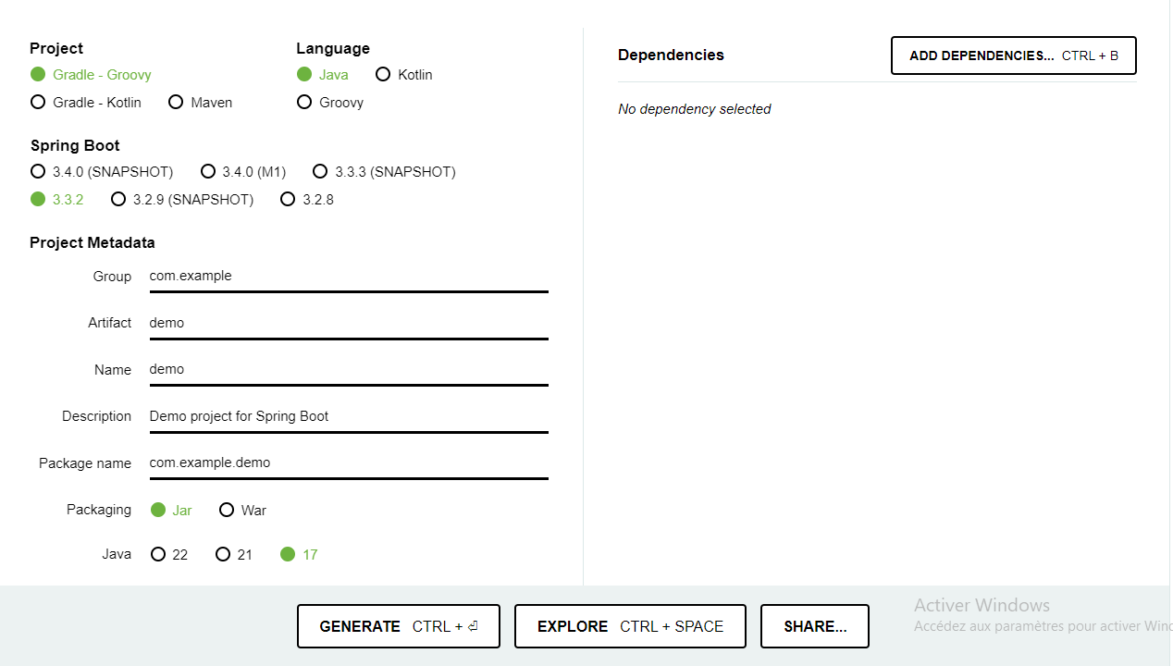
Configuré et le téléchager un projet
Ouvrir un navigateur et entrée (Spring Initialzr)

Slide 10
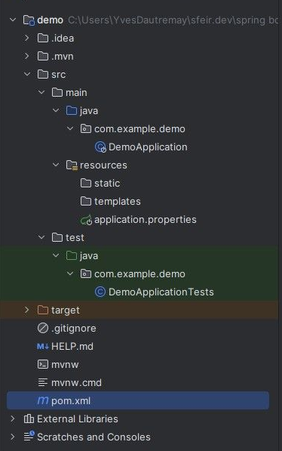
Structure d’un project spring boot

Slide 11

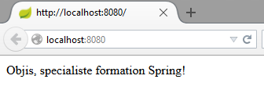
Français
Comment executer un project spring boot
11

Slide 12
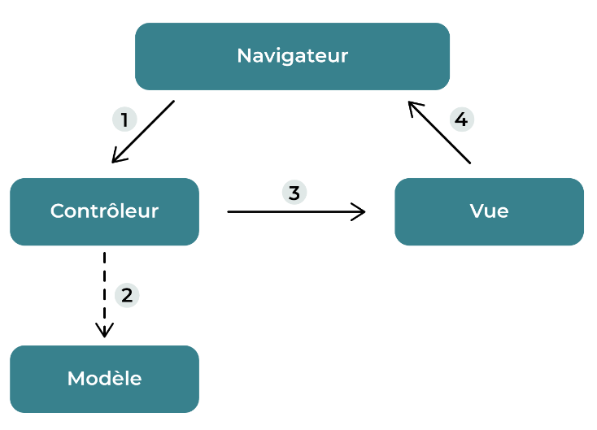

STRUCTURE FONCTIONNELLE DE SPRING BOOT

Slide 13
Avantage d’utilisé spring boot
La gestion de la sécurité en utilisent le SPRING SECURITE 6, qui gére authentification et autorisation
La simplicité de la configuration d’un projet
Spring Boot s'intègre particulièrement bien dans une architecture orientée micro services.
Approche directive de la configuration.
13

Slide 14
conclusion
On retient que Spring boot est un framework base sur le spring framework de java et qui permet de developer des applications web autonome et des microservice

Slide 15

THANK YOU
Merci pour votre émmable attention
www.afreetech.com
infos@afreetech.com
15
45

Slide 16
https://objis.com/votre-premiere-application-spring-avec-spring-boot/
https://github.com/spring-projects/spring-cli/releases
spring-boot-cli-3.3.2.RELEASE-bin

